Slide 1



Slide 2

Відкриття туристичного сезону та сезону родинного відпочинку
«Відкрий своє місто»

Slide 3
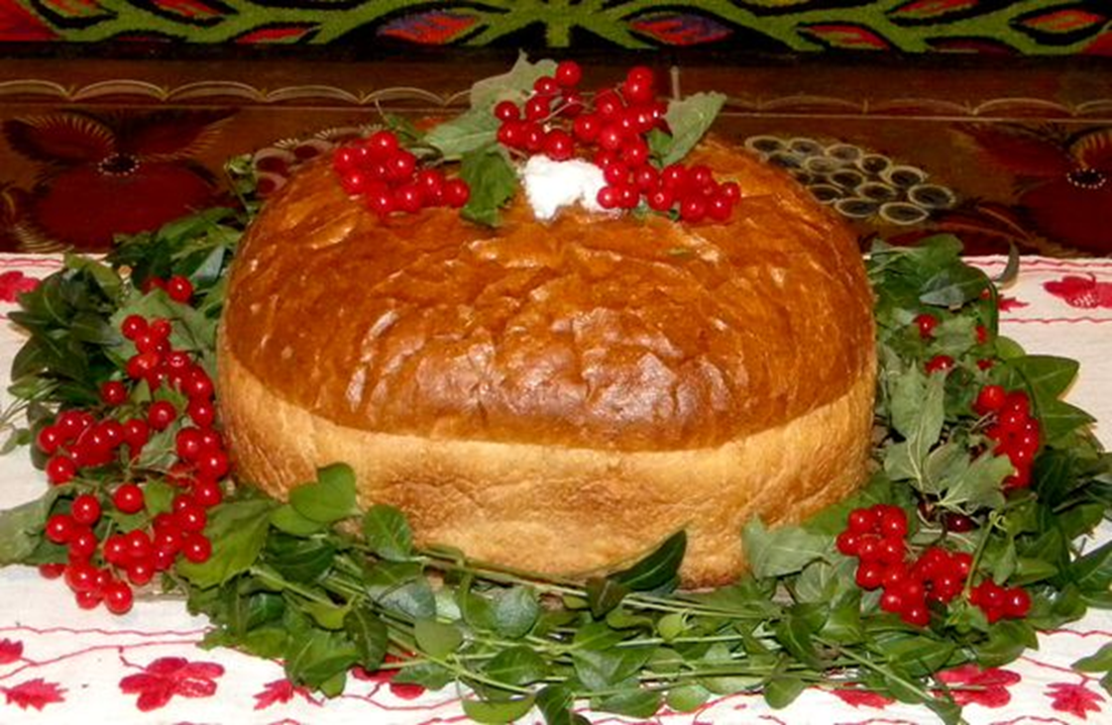
Де гості, там шана і щастя

Slide 4
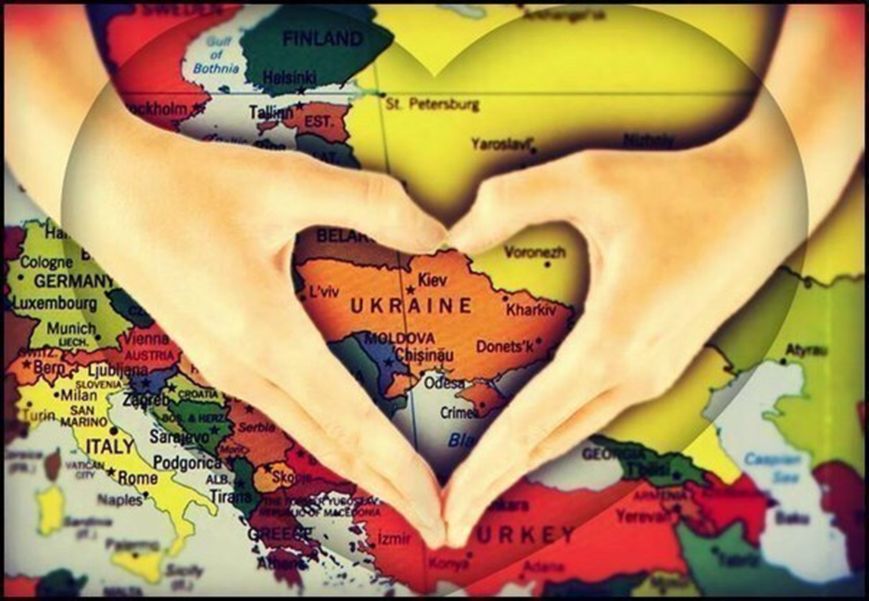
Рідний куточок землі

Slide 5

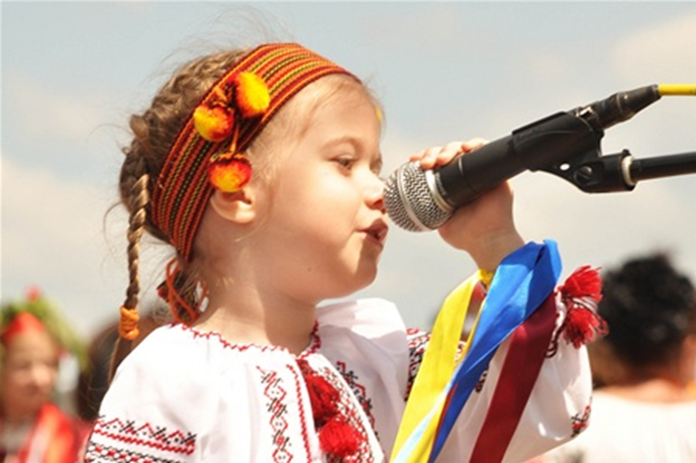

Slide 6
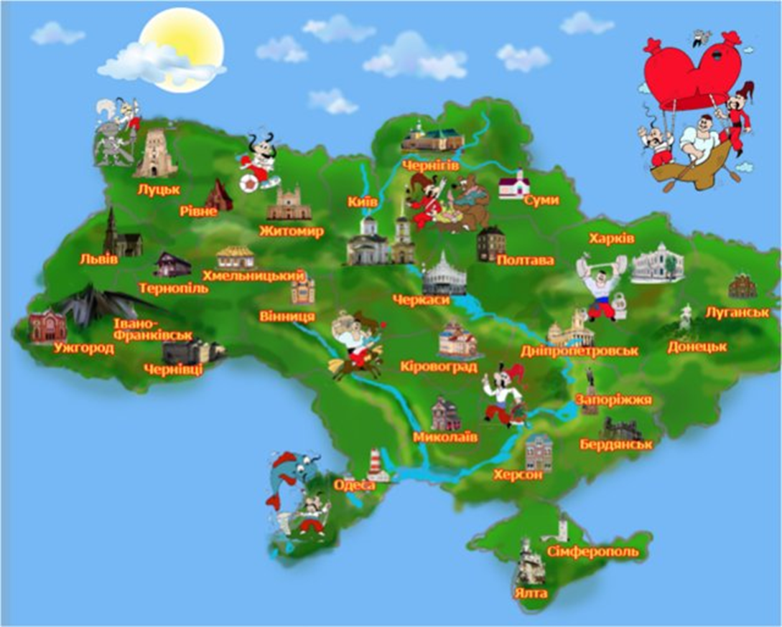
Україна

Slide 7
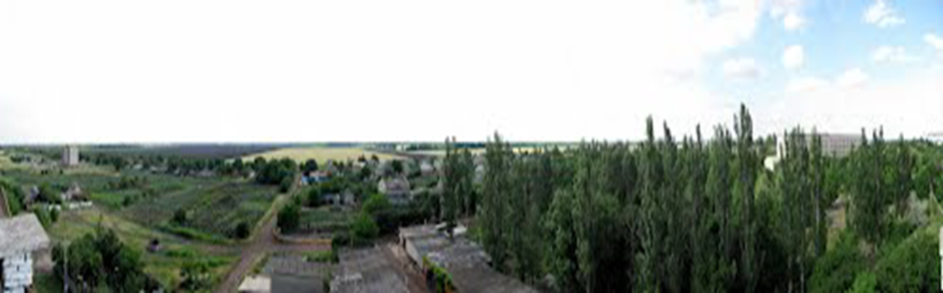
Високопілля

Slide 8
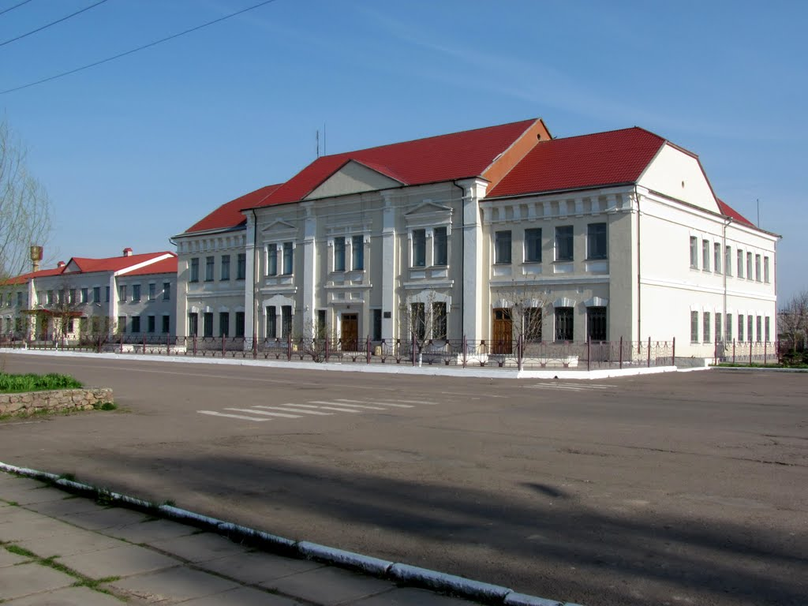
Асоціація
«Високопілля»
Вільне
дИвовижне
Сильне
Оригінальне
Касиве
Охайне
Привітне
Інтелегентне
Ласкаве
Люб’язне
Яскраве

Slide 9
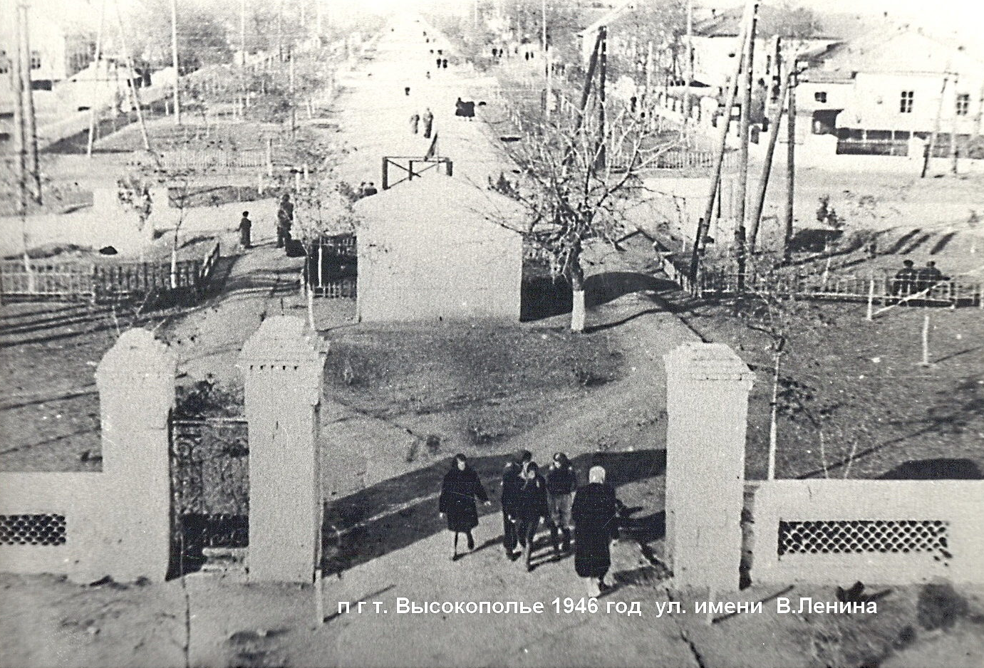
Спец-репортаж
«Минуле та сьогодення Кронау»

Slide 10

Високопільський дощ

Slide 11
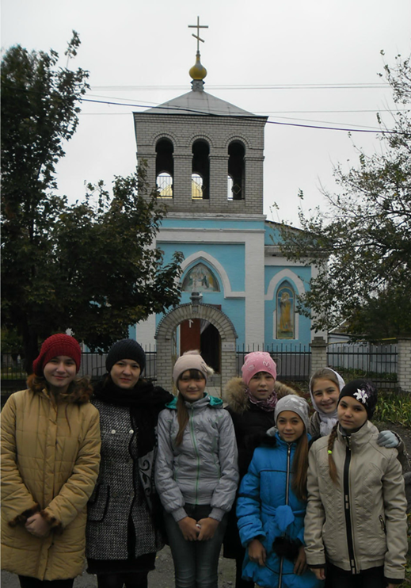
14 жовтня - Покрова

Slide 12
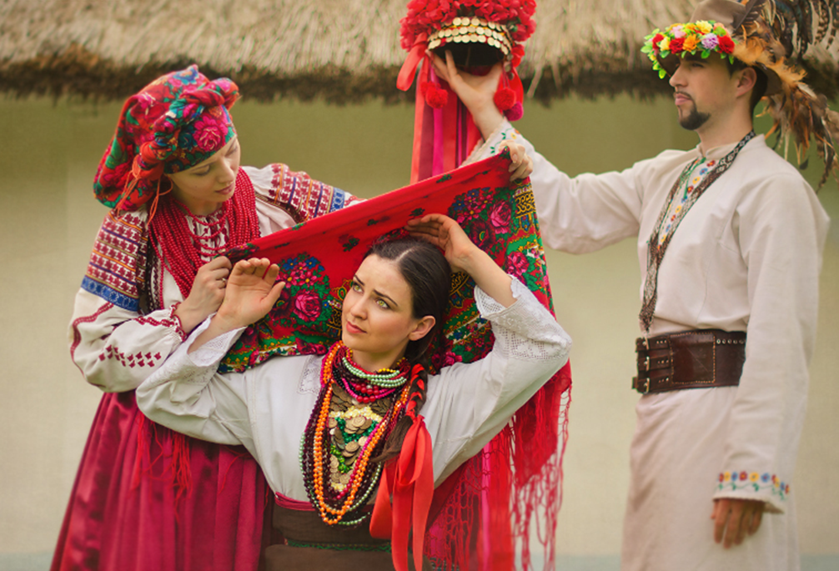
Культура та традиції
Високопілля

Slide 13
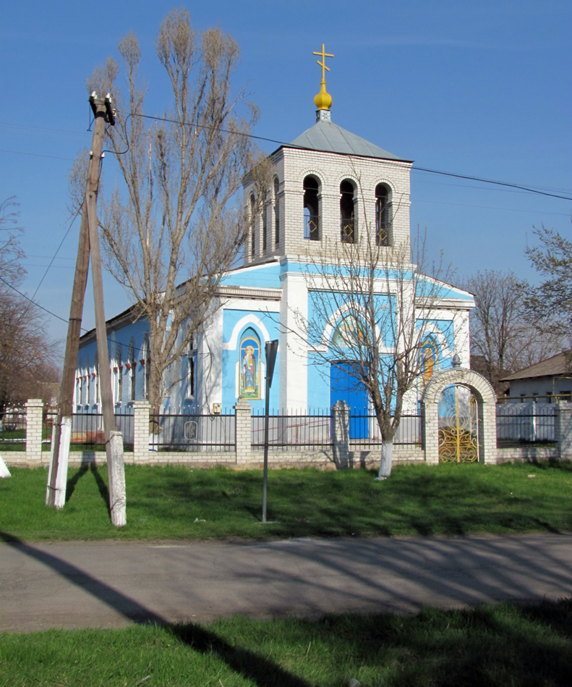
Храм
Успіня присвятої Богородиці

Slide 14
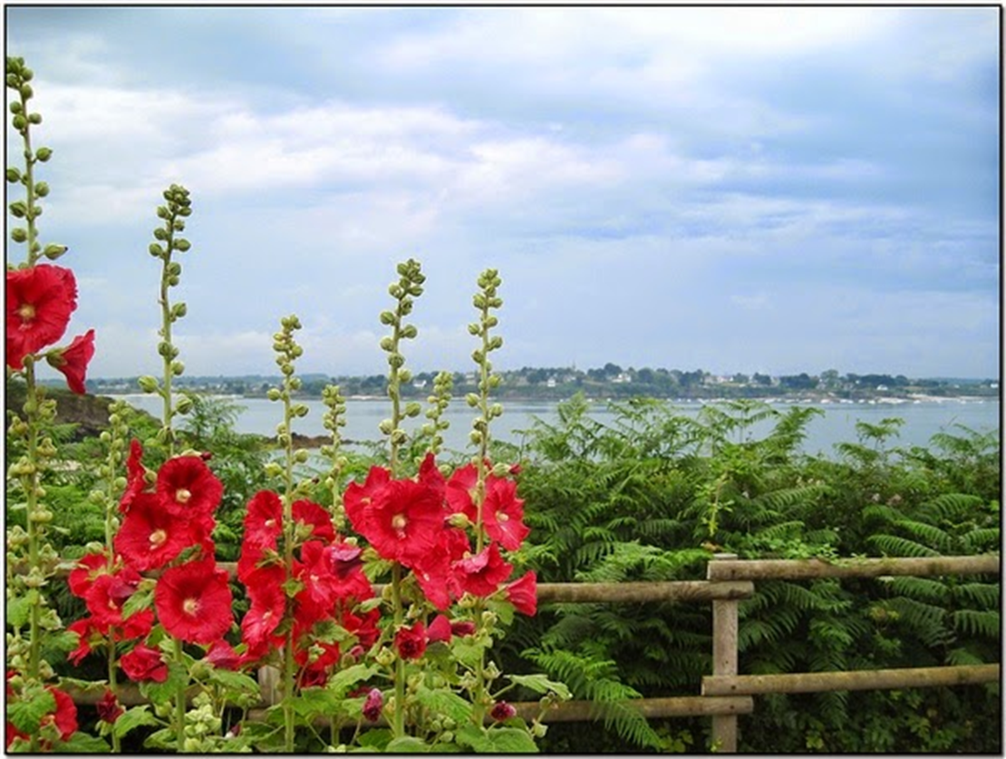
Я впевнений, що мій край у майбутньому буде…

Slide 15
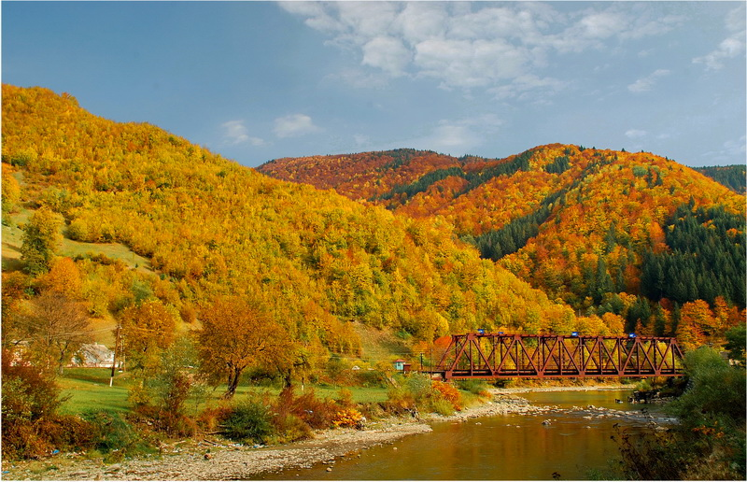
Я люблю мою країну, Україну!

Slide 16
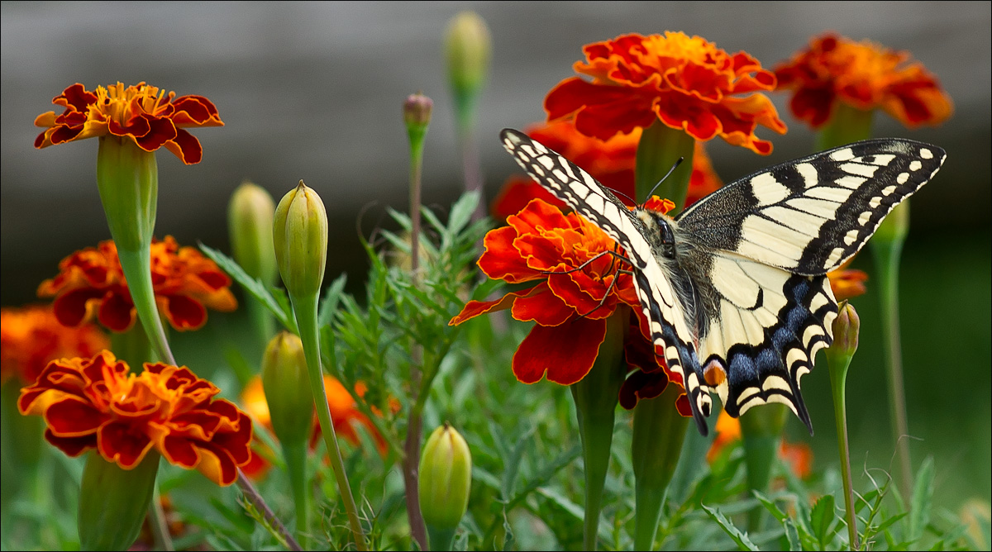
Дякую за увагу!

